Slide 1



Slide 2


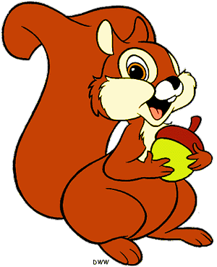
KHỞI ĐỘNG
TRÒ CHƠI: CÙNG SÓC NÂU HÁI SỒI
Notes:
Dẫn dắt: Có một cơn bão đổ vào một vùng biển. Nó mang theo những con gió rất to, Những chiếc thuyền đang gặp nguy hiểm, dễ bị lật và những ng trên thuyền đang gặp nguy hiểm. CHúng ta hay cùng giúp những con thuyền vào bờ an toàn nhé!

Slide 3







2
1
3
Notes:
Click vào thuyền để tới câu hỏi
Tại slide câu hỏi, click vào thuyển để quay về
Khi chơi xong, click vào mũi tên để tới câu hỏi

Slide 4


Tìm trạng ngữ trong câu sau:
Trong lớp, em luôn chăm chú nghe thầy cô giảng bài.
A. Chăm chú
B. Em
C. Trong lớp

Slide 5
2. Tìm trạng ngữ trong câu sau:
Hôm qua, em cùng bố mẹ về quê chơi.
A. Em
B. Hôm qua
C. Cùng bố mẹ về quê chơi

Slide 6
3. Trạng ngữ “Hôm qua” bổ sung thông tin gì cho câu?
A. Thời gian
B. Nơi chốn
C. Địa điểm

